Slide 1

Thủ công – Tuần 4
Gấp con ếch

Slide 2
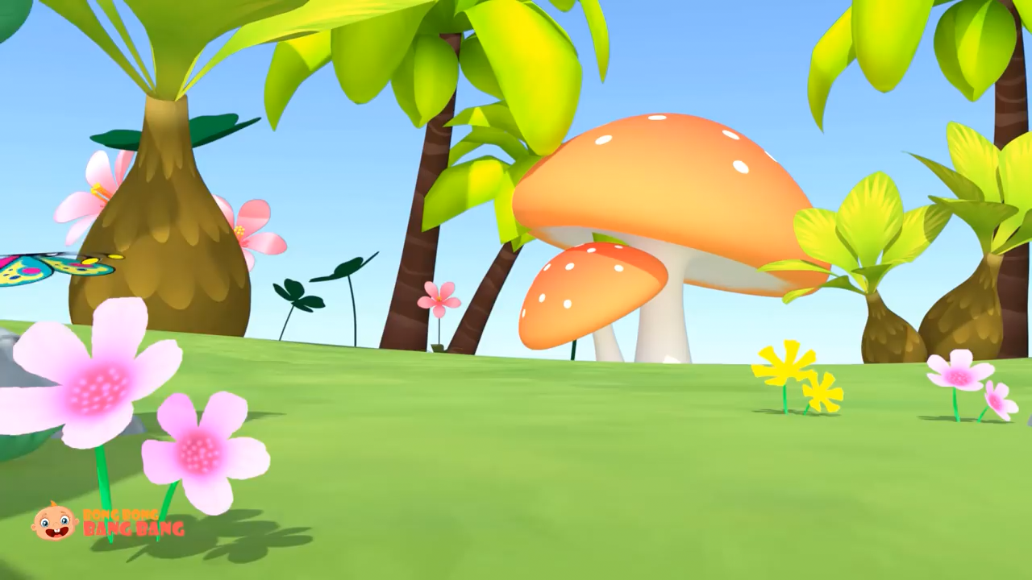

Slide 3
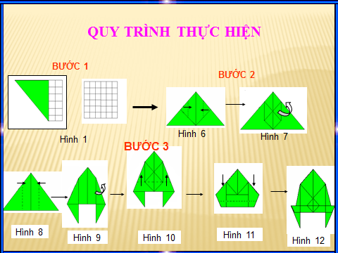


Slide 4
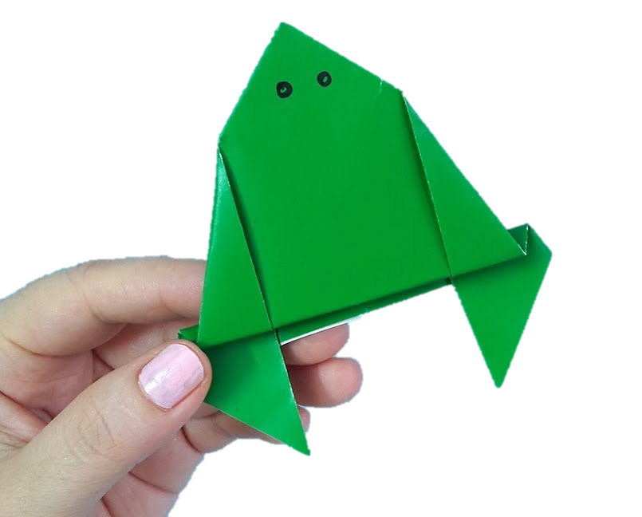
Trưng bày và đánh giá sản phẩm
Tiêu chí đánh giá
Các nếp gấp phải thẳng
Con ếch phải đầy đủ các bộ phận: đầu, mình, chân
Gấp đúng và đẹp
Trình bày sáng tạo

Slide 5
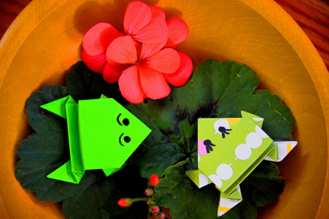
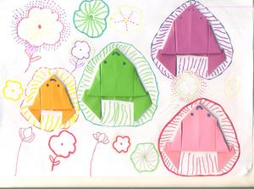
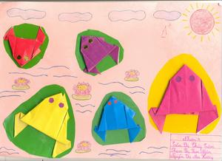
Một số mẫu trang trí tham khảo

Slide 6
Vận dụng
Vẽ và tô màu trang trí con ếch.
Chụp lại sản phẩm của mình và gửi cô.

Slide 7
Chúc các con chăm chỉ học tập
và giữ gìn sức khỏe thật tốt

